Slide 1
Возможности психогимнастики в решении проблем социальной адаптации детей с ОВЗ
Мироненко Елена Анатольевна
педагог-психолог
МАОУ «СОШ № 43 г. Челябинска»

Slide 2
Цель работы педагога-психолога:
создание оптимальной системы комплексного сопровождения детей с ОВЗ (ЗПР) направленного:
на максимальное всестороннее развитие ребенка в соответствии с его возможностями;
коррекцию его психофизических недостатков;
социальную адаптацию ребенка.

Slide 3
Социальная адаптация-
Принятие роли равноправного собеседника в межличностном общении и достижение детьми комфортного ощущения в ситуации межличностного взаимодействия в обществе сверстников и взрослых.

Slide 4
Факторы влияющие на социальную адаптацию
особенности психического развития
низкая потребность в общении и дезадаптивные формы общения
неумение наладить отношения с другими людьми
неумение приспосабливаться к новым социальным условиям
ослабленные социальные возможности

Slide 5
Психогимнастика -
это курс специальных занятий (этюдов, упражнений и игр),направленных на развитие и коррекцию различных сторон психики ребенка (как ее познавательной, так и эмоционально-личностной сферы).

Slide 6
Психогимнастика помогает:
1
Снять эмоциональное напряжение и мышечные зажимы
2
Преодолеть барьеры общения
Развивать и совершенствовать коммуникативные функции, эмоционально-волевую регуляцию поведения детей
3
4
Формировать у детей навыки общения со сверстниками в процессе совместной деятельности
5
Привлечь детей к оценке своих и чужих поступков

Slide 7
Этапы проведения занятий:
Релаксация (20 минут). Дети лежат на ковриках и выполняют упражнения на снятие мышечных зажимов.
Активная фаза (12 -15 минут). Дети выполняют этюды, упражнения, направленные на развитие и коррекцию как познавательной, так и эмоционально – личностной сферы.
Заключительная фаза (5-8 минут). Дети играют в коллективную игру. Основной целью этой части занятия является создание у каждого участника чувства принадлежности к группе и закрепление положительных эмоций от работы на занятии.

Slide 8
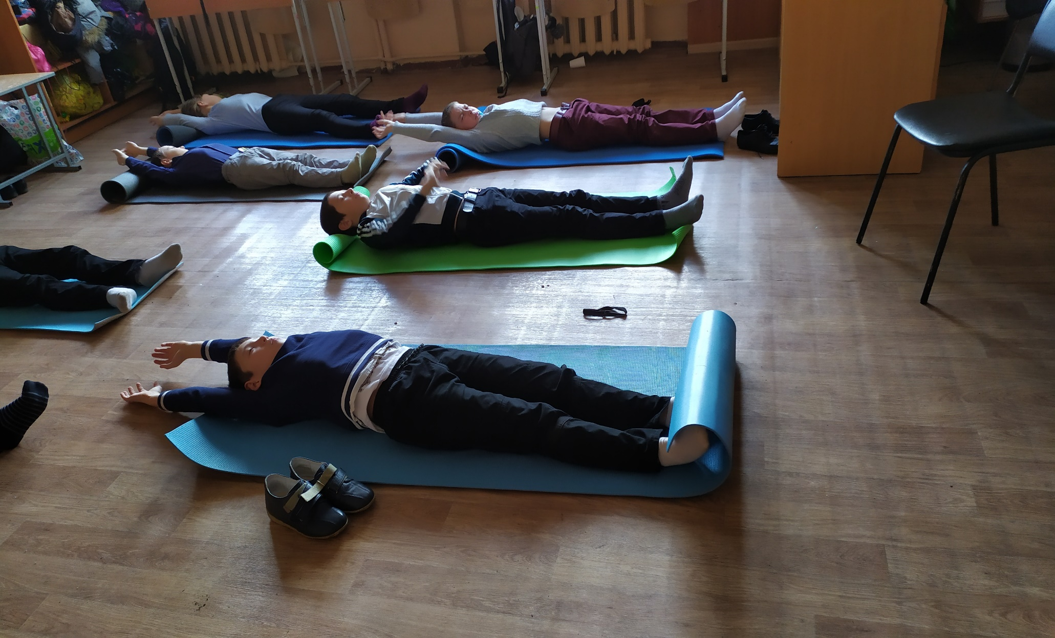
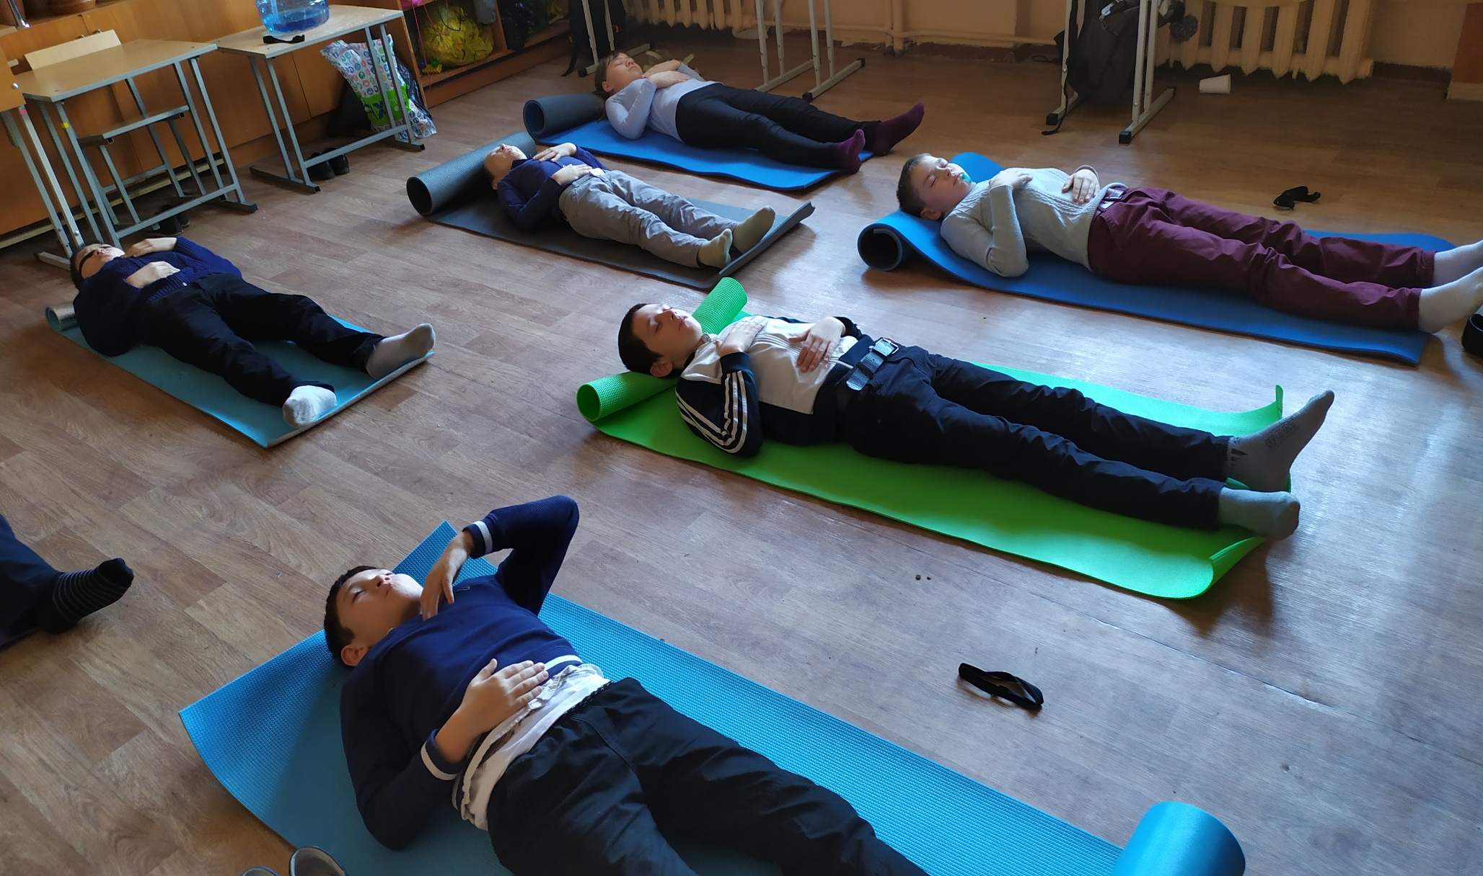

Slide 9
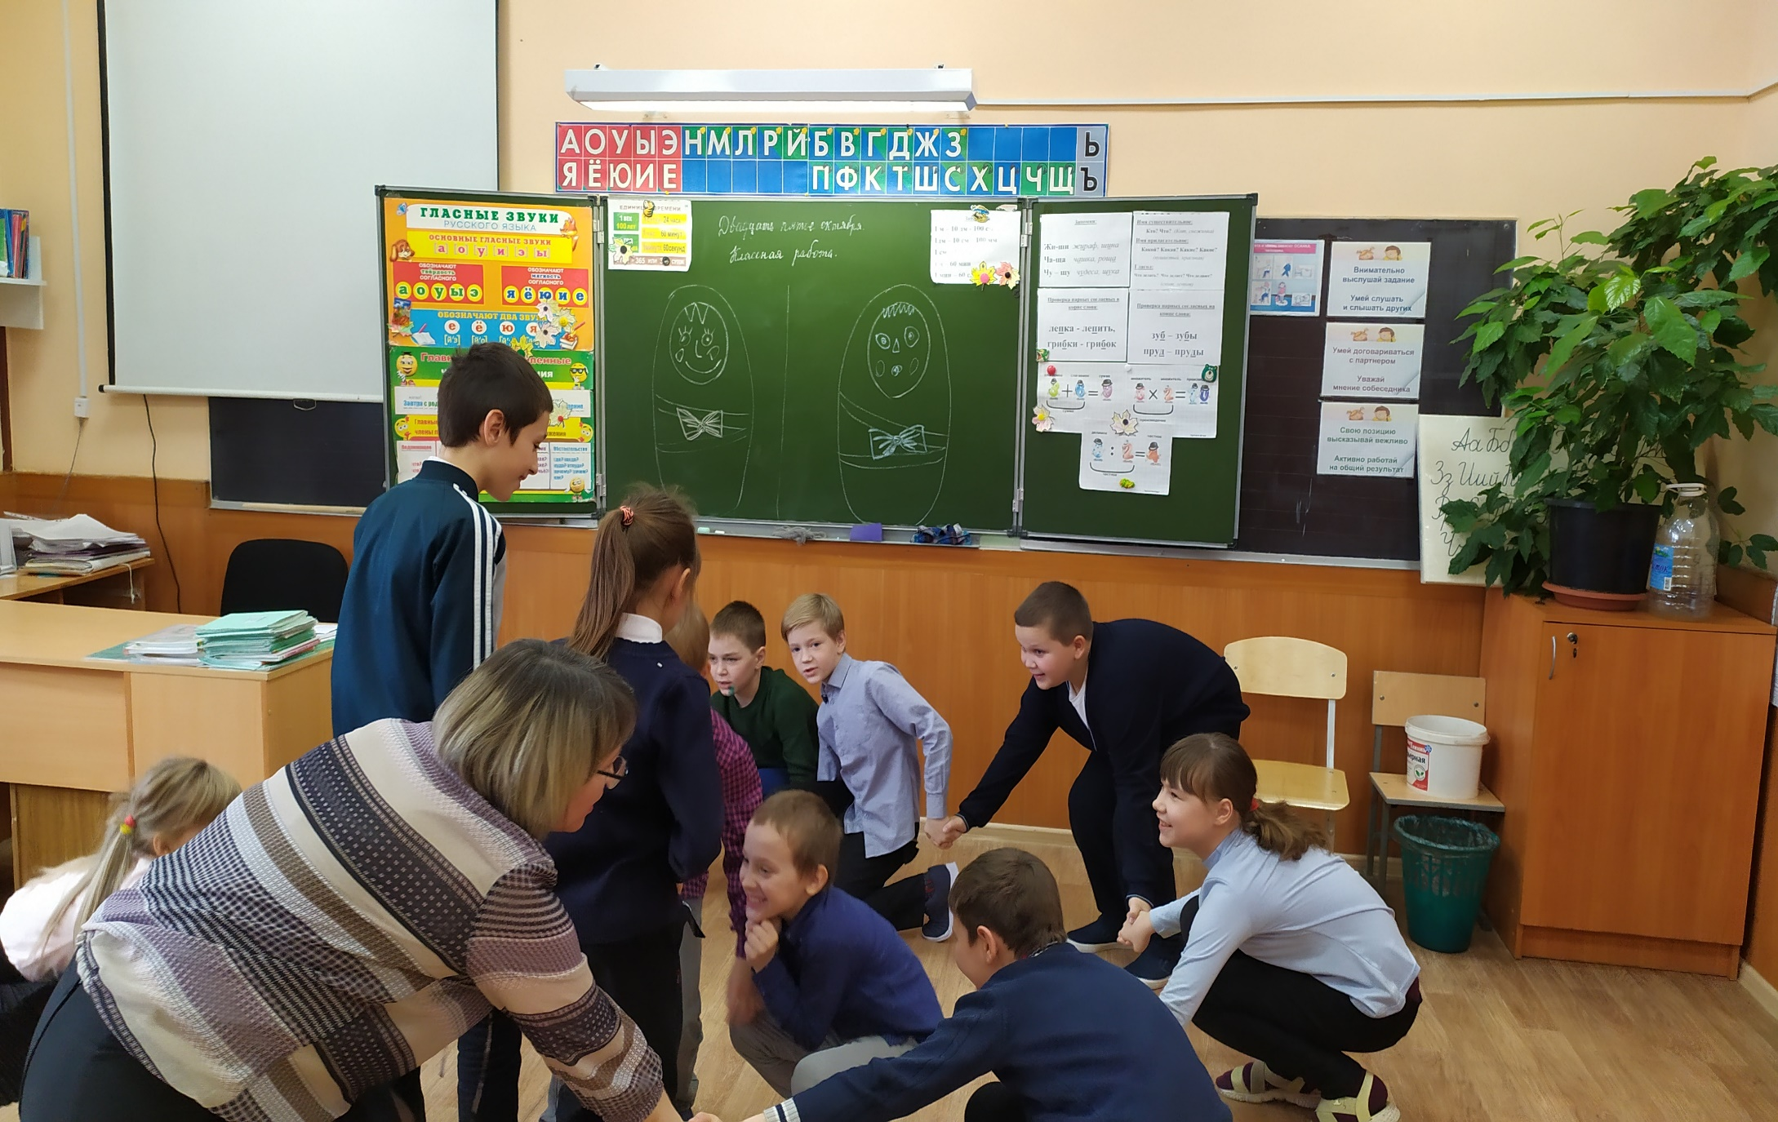

Slide 10
Каждому ребенку нужен мир, где можно смеяться, танцевать, петь, учиться, жить в мире и быть счастливым.
Малала Юсуфзай

Slide 11

Думайте позитивно, работайте с удовольствием!
Дайте каждому дню шанс стать самым прекрасным в жизни!

